Slide 1
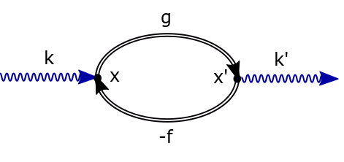
КЭД в магнитном поле
I A P
1
Sumy
Поляризационная петля для мягких фотонов
Случай мягких фотонов и сверхсильных полей:
Разница показателей преломления
( 1 )
- показатели преломления вдоль и перпендикулярно к магнитному полю.
где
Случай слабых магнитных полей
( 2 )
Diachenko M., Novak O., Kholodov R. Vacuum birefringence in a supercritical magnetic field.
Ukrainian Journal of Physics. 2019. Vol. 64, no. 3. P. 181.
Notes:
1

Slide 2
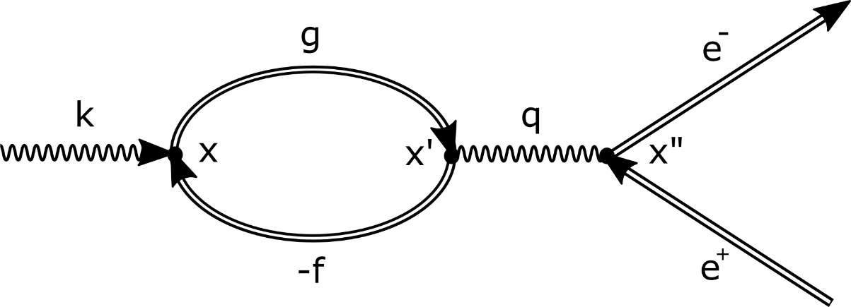
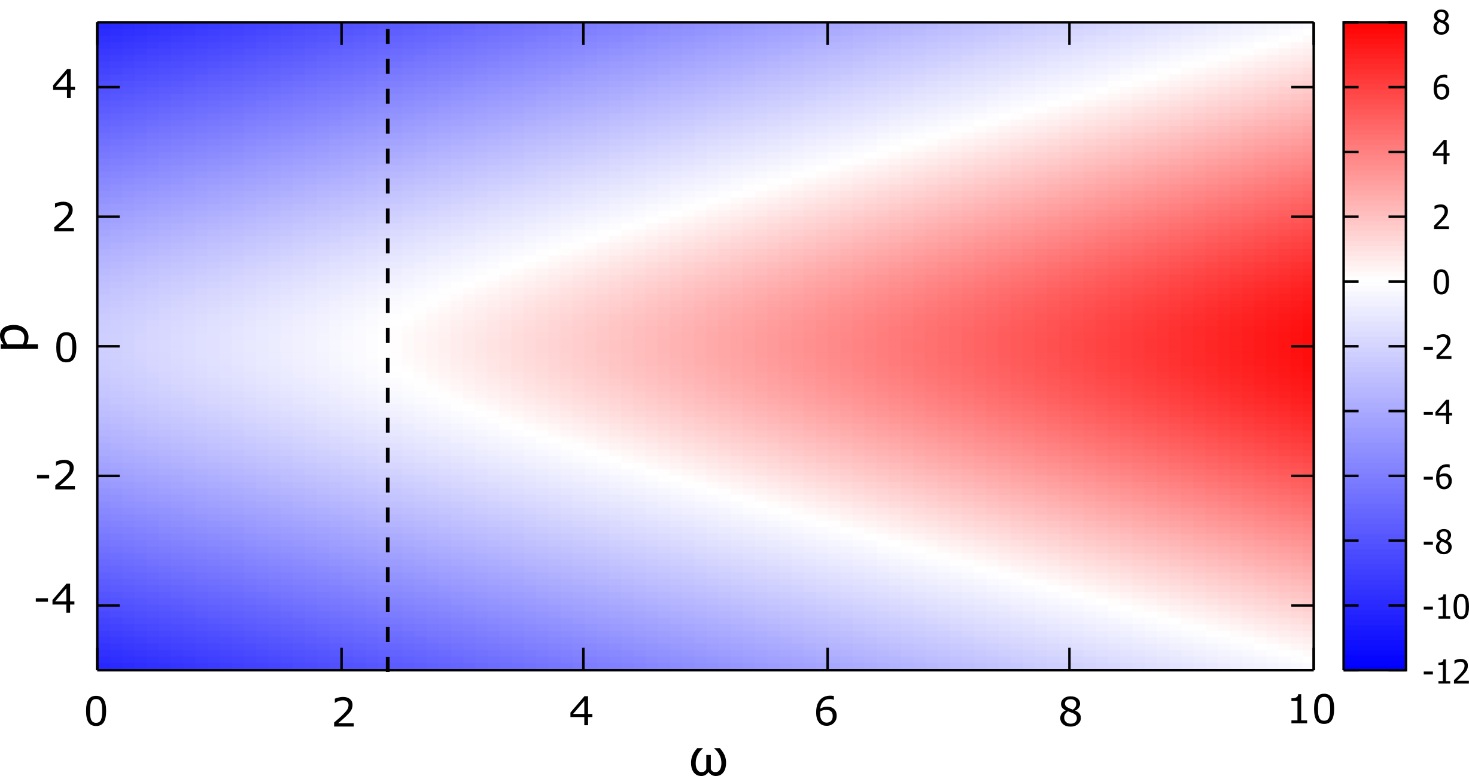
КЭД в магнитном поле
I A P
2
Sumy
Диаграмма Фейнмана фоторождения пары через поляризационный каскад
Случай нижайших уровней
Ландау вблизи порога процесса
для
( 3 )
Пороговые условия процесса (цвет показывает значение разности энергий исходного фотона и рожденной пары)
Diachenko M., Novak O., Kholodov R., Fomina A, Electron-positron pair photoproduction in a strong magnetic
field through the polarization cascade. Ukrainian Journal of Physics. 2020. Vol. 65, no. 3. P. 187.
Notes:
2

Slide 3
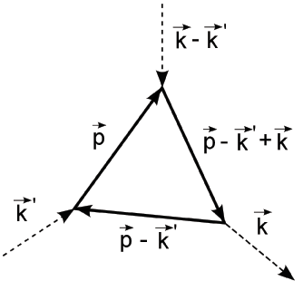
Потери энергии антипротонов
I A P
3
Sumy
Вероятность процесса в приближении больших переданных импульсов (с учетом второго борновского приближения)
( 4 )
где - трехчастичная функция Грина для системы невзаимодействующих электронов
Потери энергии
( 5 )
Сравнение вероятностей
( 6 )
Diachenko M., Kholodov R. Energy losses of positive and negative charged particles in electron gas.
Modern Physics Letters A. 2017. Vol. 32, no. 06. P. 1750031.
Notes:
3

